Slide 1
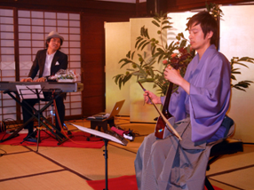
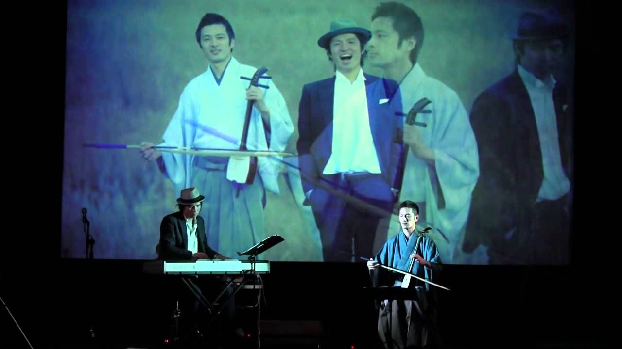
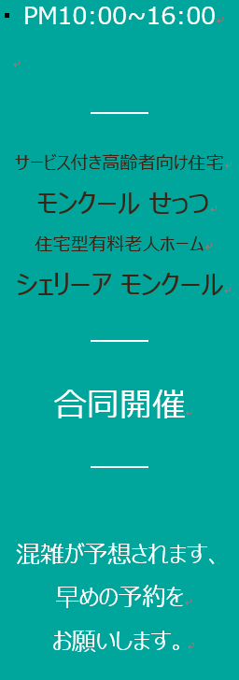
10月28日(日曜) モンクール秋祭り
胡弓とピアノのユニット
木立〜kodachi〜
特別コンサート
PM 13:00～
胡弓とピアノ
奏でる音楽と共に
ご入居者様・ご家族様・職員一同
みんなで楽しむ
特別な日

Slide 2
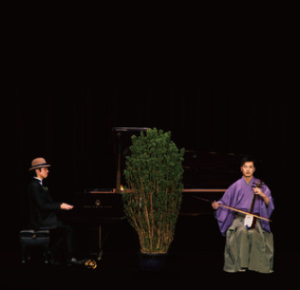
日本の伝統楽器、胡弓をフィーチャー。
胡弓とピアノのユニット
木立〜kodachi〜
木場大輔（胡弓）と
足立知謙（Piano & Programming） により、
２００９年４月結成。
江戸時代から連綿と伝わる古典の粋と、
ピアノの美しい余韻、
エレクトロニカの音色が融合。
洗練された都会的サウンドの中に、
どこか懐かしさや、日本の原風景を感じさせる。
ＮＨＫ Eテレ
「にっぽんの芸能花鳥風月堂」への出演。
市川海老蔵スペシャル動画
「古典への誘い」への楽曲提供。
NHK WORLD【Blends】にて演奏が全世界で
放映されるなど、その活動に各界から
熱い視線が注がれている。
アルバムＣＤ 「Ｊａｐａｎ」（2011）
「時の回廊」 (2015)

